Slide 1
Project-S , PunkVenture, PunkRoad, SteamRoad, Punkleader, Steamhero
팀 이름

Slide 2
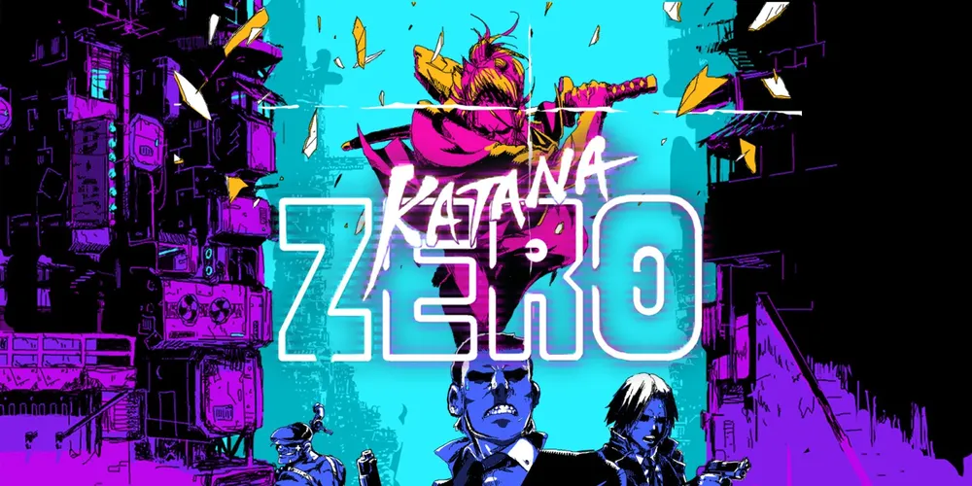
우리게임의 모티브
게임 이름 : 카타나 제로
그래픽 : 도트
장르 : 느와르 액션

Slide 3

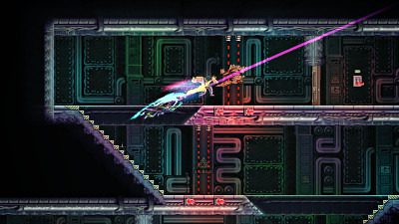
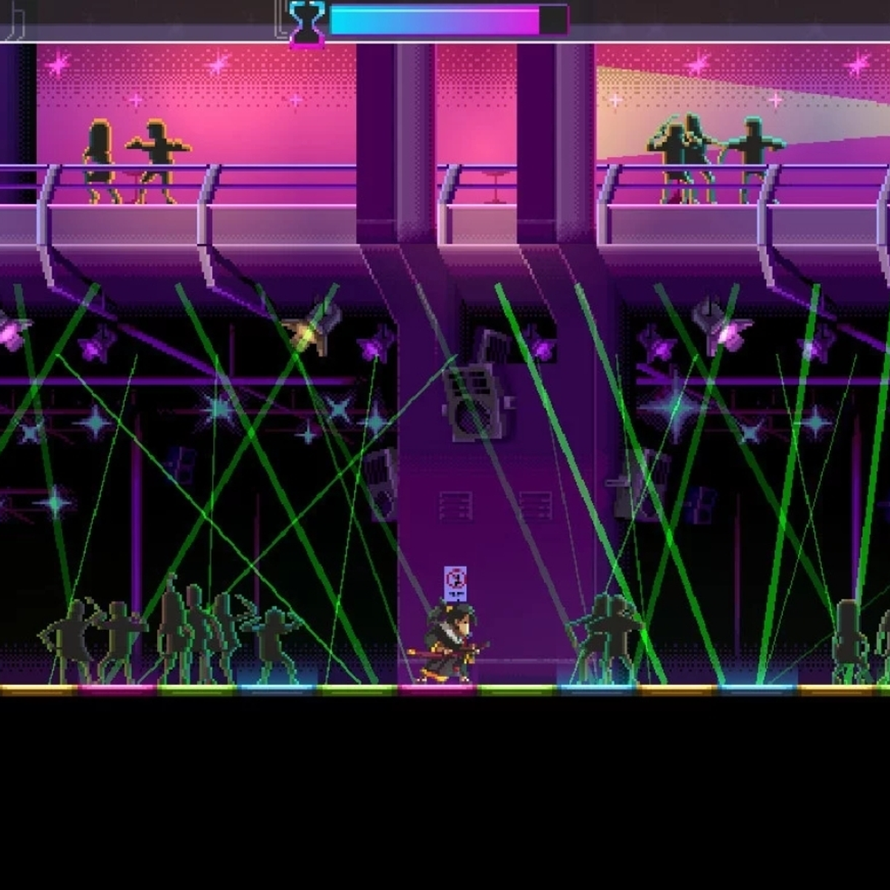
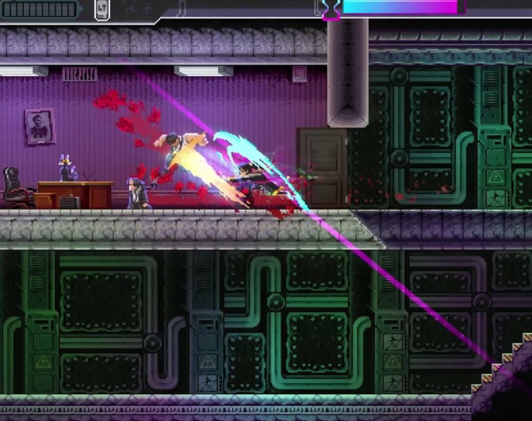
그래픽 퀄리티

Slide 4
스토리 요약 (수정 예정)
연구실에서 실험을 진행중에 사고가 발생하여 대규모 던전이 생성이 됨, 거기서 몬스터들이 나오자 나라에서 몬스터들과 던전을 공략하는 사람들을 모험가라고 부르게됨. 주인공은
모험가중에 최고라고 불릴정도로 유명하지만 어떠한 계기로 은퇴하고 친구랑 살게됨. 그렇게 시간이 지나고 주인공의 친구가 던전에 들어가 시간이 지나도 돌아오지않아 주인공이 던전에 들어가 친구를 찾는 이야기.

Slide 5
스토리 요약 (수정 예정)
연구실에서 군사적 목적으로 이용하기 위해 AI를 동식물 가리지 않고 실험을 진행.
딥러닝 안드로이드 개발에 성공하지만, 이 안드로이드는 전쟁에 활용되면 모두에게 피해만 점점 커진다고 판단하여 실험체들과 마을과 거리가 있는 (구)연구실 도주.
[안드로이드는 전쟁 없는 세상을 만들려고 한다.]
연구 관계자들은 막대한 보수를 조건으로 이미 은퇴한 주인공에게 비밀리에 (구)연구실로 잠입하여 안드로이드를 회수 또는 파괴하도록 요구.
[연구 관계자들은 본인들에게 유리하게 설명]
주인공은 발각되어 사살될 때마다 다시 잠입하기 직전으로 계속 살아났다. 처음에는 의아했지만 추궁할 시간도 없이 임무를 끝까지 해내야 한다는 생각만으로 잠입한다.
안드로이드가 주인공과 격돌하여 패배 후 안드로이드가 전말을 모두 설명해 주었다. 알고보니 이미 여럿 은퇴한 용병들이 주인공처럼 요구받고 왔었지만 안드로이드 입장에서는 본인을 파괴하기 위해 연구 관계자들이 보냈다고 생각하여 사살했었다. 주인공이 계속 살아났던 이유는 전쟁이 없던 시절로 시간을 되돌리고자 타임머신을 개발하고 있었는데 완성은 시키지도 못하고 방치되었지만 주인공에게 알 수 없는 원인으로 영향을 끼쳤다.
[선택1 - 막대한 보수를 위해 안드로이드 처단 후 엔딩]
[선택2 - 기존 연구실로 가서 관계자들 처단 후 엔딩]
딥러닝: 인간의 두뇌에서 영감을 받은 '인공신경망'을 기반으로, 인간이 가르치지 않아도 스스로 학습하고 미래 상황을 예측하는 방식

Slide 6
게임 난이도 설정 및 플레이 방식
난이도 : 쉬움-보통-어려움-매우어려움
무기 특성 : 맵 클리어 및 보스 처치시 특성이 열리게 되며, 특성에는 무기의 공격속도, 공격력을 증가시켜주는 특성을 넣을 예정

Slide 7
맵 컨셉 및 디자인 진행 순서
상류층 도시 마을 - 숲 - 실험실 입구
지하로 내려갈수록 어두워짐
자료 : 아케인 자운

Slide 8
공용 특성
1. 장전시간 감소 8. 이중 공격 15. 체력 40퍼 이하인 적에게 피해량 증가
2. 공격속도 증가 9. 생명력 흡수 16.
3. 장탄수 증가 10. 체력 증가
4. 데미지 증가 11. 방어력 증가
5. 사거리 증가 12. 체력이 낮을수록 피해량 증가
6. 시야 증가 13. 체력이 낮을수록 방어력 증가
7. 이동 이동속도 증가 14. 처치시 공속 증가 (최대 설정)

Slide 9
장전시간 감소
데미지 증가
공격속도 증가
처치시 공속 증가
장탄수 증가
시야 증가
생명력 흡수
이동속도 증가
원거리 데미지 증가
이중 공격
적 처치시 탄약 장전
사거리 증가

Slide 10
체력 증가
방어력 증가
체력이 낮을수록 방어력 증가
체력이 낮을수록 피해량 증가
체력 40퍼 이하인 적에게 피해량 증가
대쉬 거리 증가

Slide 11
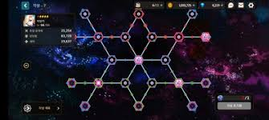
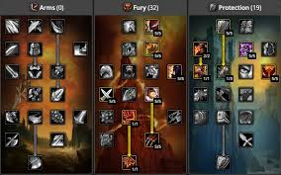
무기 특성 디자인

Slide 12
시대적 배경
첫번째 : 스팀펑크
일반적인 무기는 과부화는 없지만 과부화 무기보단 약함
총, 단검, 대검 / 공학총, 에너지 소드, 스태프
차별점 : 기계와 결합된 무기들을 사용, 맵에서 기계의 부품마
다 스킬 또는 공격이 달라짐.
과부화 시스템 : ?

Slide 13
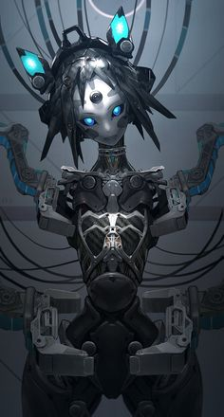
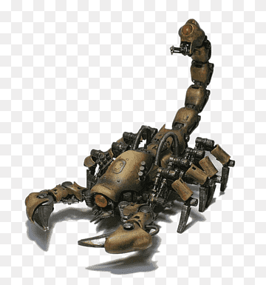
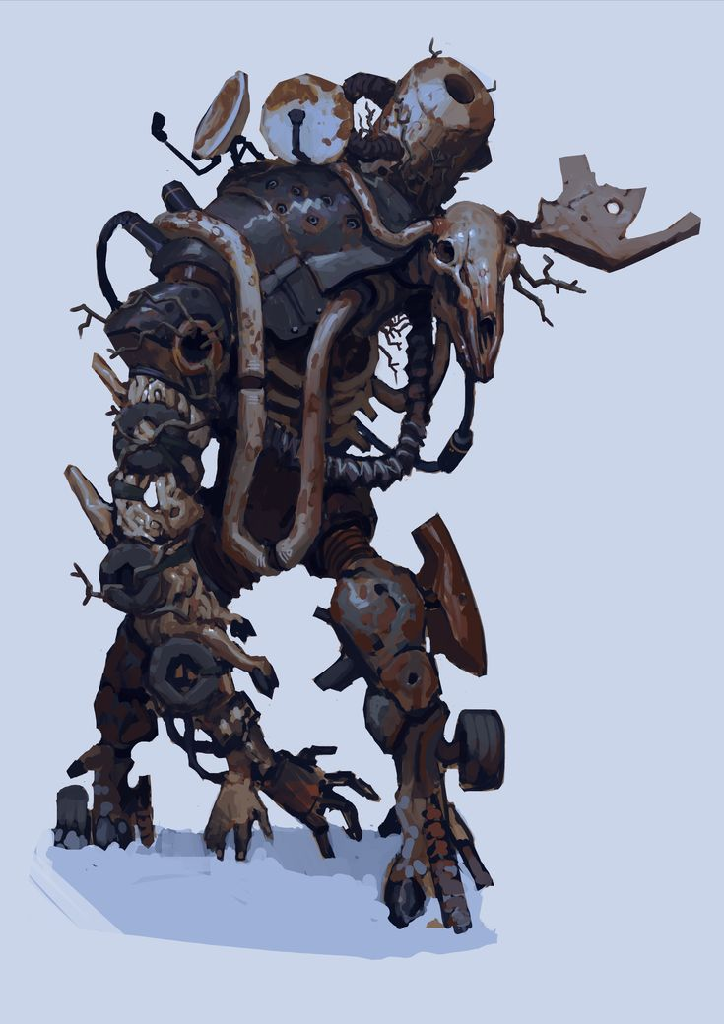
몬스터 컨셉
기어, 증기, 화염, 전기, 금속, 기계, 코어
곤충형, 로봇, 인간형

Slide 14
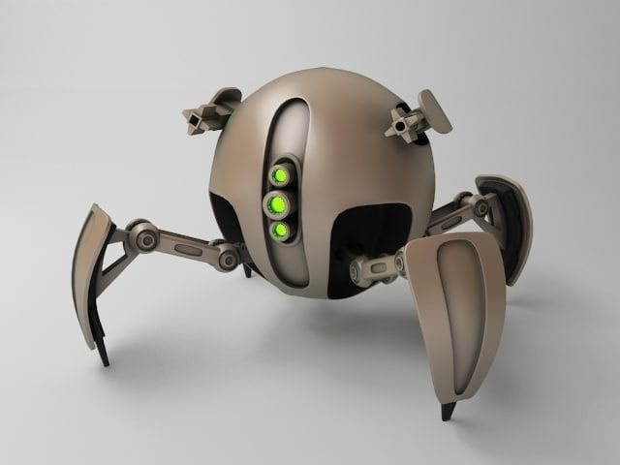
첫번째 보스
레이저 - 레이저는 최대 2번 반사됨
앞발로 방패형태를 만들어 방어
기본적인 기계형
보스방은 크게 디자인

Slide 15
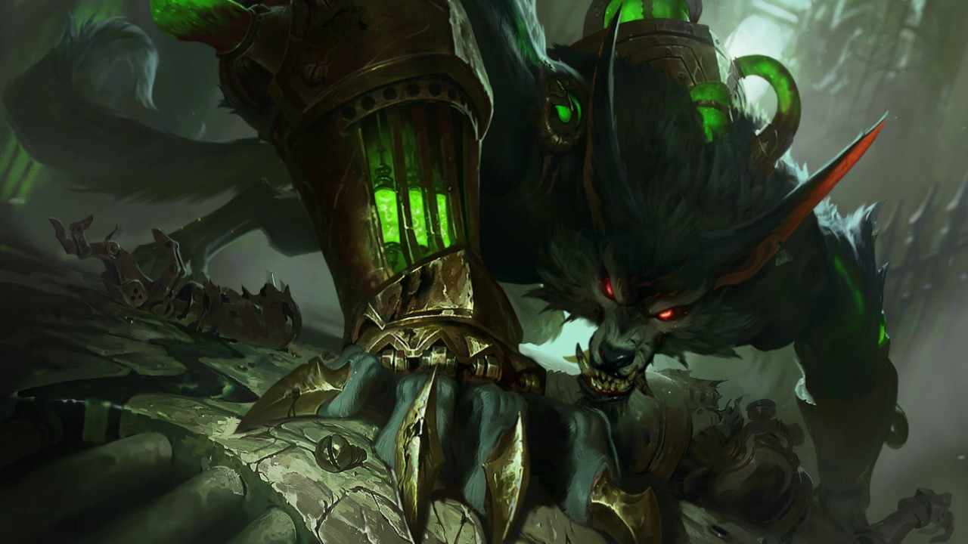
두번째 보스
동물형
물어뜯기 - 보스 체력 회복
할퀴기 - 출혈
도약 - 도약후 일정 시간이 지나면 플레이어에게 돌진후 물어뜯기와 할퀴기를 동시 시전
체력 20퍼 이하시 광폭화 상태- 데미지 증가, 이속 증가

Slide 16
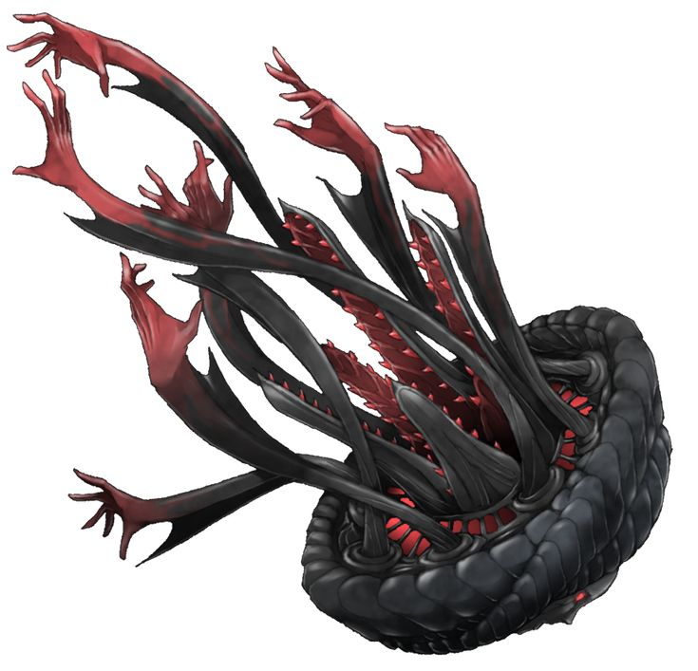
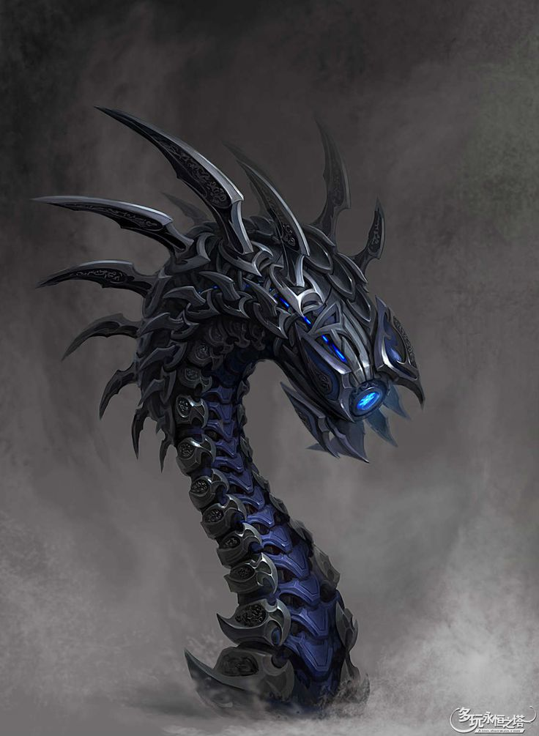
세번째 보스
둘중에 하나 랜덤

Slide 17
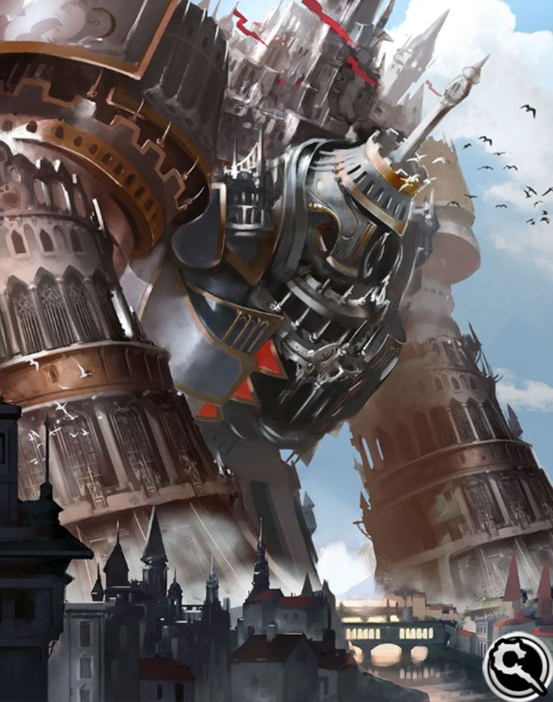
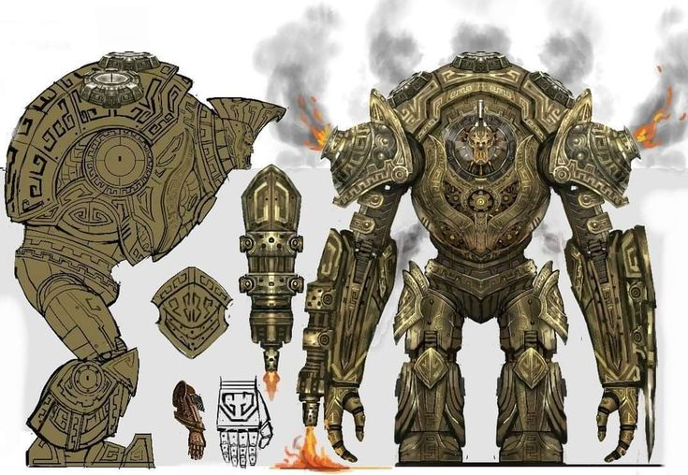
최종보스
뒷배경

Slide 18
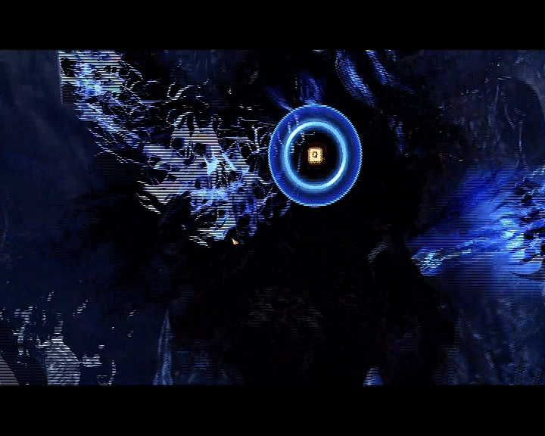
보스 설정
1. 스테이지에 있는 지형지물을 활용하여 공격
2. 특정 패턴을 파훼하기 위한 기믹 추가

Slide 19
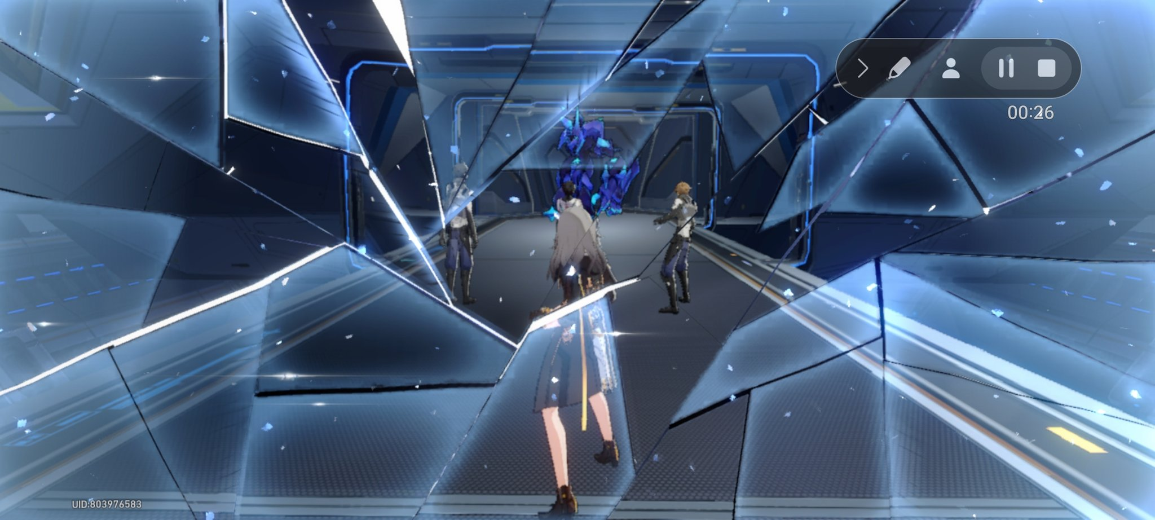
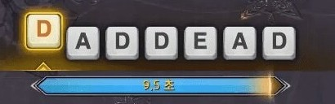
보스 처형 모션
연출 : 화면 깨지는 연출
보스에게 처형 시 아래에 있는
키를 맞출수록 화면이 깨지는 연출

Slide 20
근거리 무기
렌치 : 기본 무기
대검 : 때릴 때 전격이 전이됨 (스태틱의 단검) 경직 (동물형 몬스터에게 추가데미지)
망치 : 밀쳐냄, 기절, 한방 딜
화염방사기 : 도트데미지

Slide 21
원거리 무기
리볼버 : 기본 무기
스나이퍼 : 관통, 데미지가 높음, 장전시간이 김
활 : 차징시간에 따른 데미지 증가
샷건 : 근접에서 데미지 증가-멀어질수록 탄퍼짐 및 데미지 감소

Slide 22
전설 아이템
레이저 지팡이 : 일직선 방향으로 3초간 레이저 발사
캐논포 : 캐논포 발사후 전방에 적들에게 피해를 입히고 범위 공격
카타나 : 높은 데미지, 공속빠름, 일섬, 화려한 이펙트
건틀릿 : 마우스 방향으로 대쉬하면서 넉백 - 벽에 몬스터가 박히면 기절

Slide 23
디버프 시스템
출혈 - 지속데미지
감전 - 일정시간 무기사용 금지
기절 - 일정시간 무기사용 및 이동불가
속박 - 무기사용은 가능하지만 이동불가
화상 - 지속데미지 맵에 있는 물과 관련된 오브젝트에 들어가면 지속시간 감소

Slide 24
애니메이션 프레임
공격 1 - 7 프레임
공격 2 - 7 프레임
공격 3 - 6 프레임
공중 공격 - 6 프레임
방어 - 6 프레임
실행 - 16 프레임
유휴 - 10 프레임
워크 - 12 프레임
대시 - 8 프레임
던지기 - 7 프레임
특수공격 - 14프레임
Hurt - 4 프레임
사망 - 10 프레임
점프 - 9 프레임
벽 점프 - 3 프레임
벽 접촉 - 3개 프레임
벽 슬라이드 - 3개 프레임
등반 - 8 프레임
힐링 - 15 프레임

Slide 25
